Slide 1
精神障害者の回復の語り 浦河べてるの家における当事者研究の記述のテキストマイニング 小 平 朋 江 いとうたけひこ 日本心理学会第78回大会 同志社大学今出川キャンパス 良心館 第1会場RY205 １AM-1-045 2014年9月10日9:20-11:20 (責任滞在時間9:20-10:20)

Slide 2
問題
大高・いとう・小平・佐藤（2010）は、テキストマイニングで浦河べてるの家の当事者研究の記述の構造分析を行い、その構造は科学論文と同じ体裁を持ち、仲間との語りを通した研究による対処法が語られているとした。
本研究では、先駆的な実践として知られる、この浦河べてるの家の当事者研究の活動に注目した。
【文献】大高庸平・いとうたけひこ・小平朋江・佐藤友香 2010 当事者研究の記述の構造分析：向谷地・浦河べてるの家『安心して絶望できる人生』を対象として 心理教育・家族教室ネットワーク第13回研究集会（福岡大会）抄録集, 53.

Slide 3
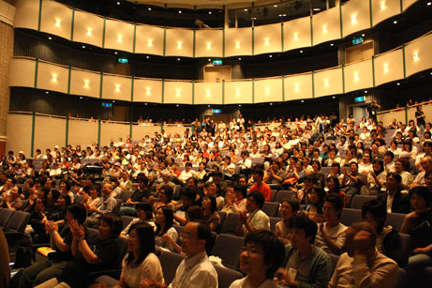
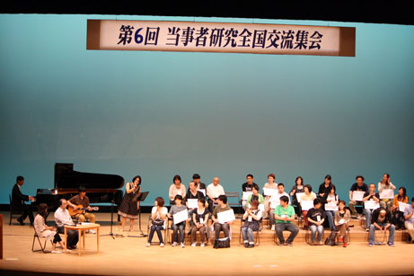
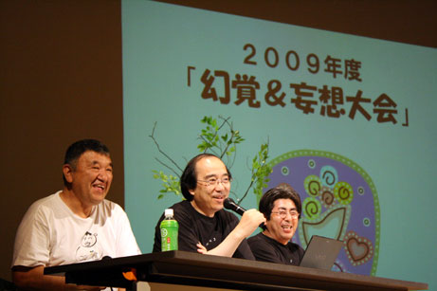
べてるまつり2009浦河町総合文化会館 文化ホール 「降りてゆく生き方」公式ブログよりhttp://www.nipponp.org/blog

Slide 4
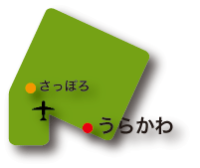
目的
テキストマイニングの手法で、
表現の特徴
特に用いられた単語を分析
当事者視点から回復の姿を明確にする

Slide 5
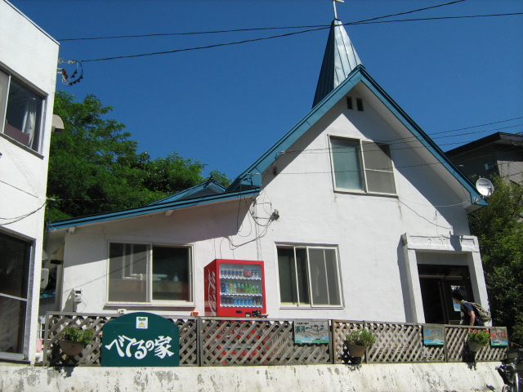
方法
分析対象
べてるしあわせ研究所・向谷地生良
『レッツ！当事者研究』 NPO法人コンボ
・第１巻（2009年）
・第２巻（2011年）

Slide 6
方法
6分野の苦労の内容別に章立て
「コミュニケーション系」
「幻覚・妄想系」
「人づきあい・自分づきあい系」
「恋愛系」「就労系」「依存系」
当事者研究の成果が掲載
計36件（各巻18件）
男性15人 女性16人 カップル5組
この研究成果をテキストマイニングソフトウェア
Text Mining Studio 4.2で分析

Slide 7
結果 基本情報：形式的特徴
・総文数 4128文
・平均文長（文字数） 15.3文字
・延べ単語数 24249語
・単語種別数 4981単語
（タイプ・トークン比 0.21）

Slide 8
結果 単語頻度分析：使用頻度の多い単語
「自分」（657）
「苦労」（244）
「人」（244）
「研究」(177)
「仲間」(161)
「仕事」(124)
「浦河」(119)
「お客さん」(105)
「わかる」(104)
「幻聴さん」(100)

Slide 9
結果 評判分析：好評語・不評語に着目して
●名詞を対象に好評語と不評語の上位単語を抽出
・好評語
「自分」「人」「苦労」「幻聴さん」「つきあい」
「助け方」「気持ち」「仲間」「お客さん」「人間」
・不評語
「自分」「情報公開」「人」「人間関係」「状態」
「具合」「仕事」「気持ち」「幻聴さん」

Slide 10
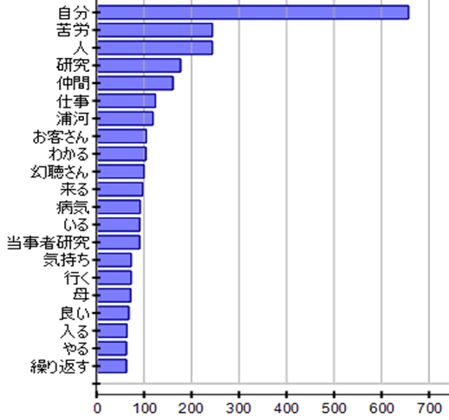
Fig.1 使用頻度の多い単語（上位20語）

Slide 11
結果 当事者研究ではどのように回復を語るか？
全力疾走からの回復
回復してきて、幻覚妄想大会でグランプリを取ることができました
回復するために発見したことを、他に悩んでいる人に伝えて助けてあげたい。…私は精神障害という有用な体験を通じて学んだ生き方をメッセージとして仲間や家族、そして社会に伝えてゆきたい
回復のプロセスをまとめました
回復を目前に恐怖感を抱き、無意識の後退を繰り返すメカニズムを明らかにしました
回復までの期間を整理しました
仲間と一緒に回復していきたい

Slide 12
結果 当事者研究ではどのように自分を語るか？
今では、自分自身の言葉で話すことが本当に自分を助ける方法なんだと思います。
当事者研究をする前は、自分が病気に巻き込まれて、包まれているような感じでしたが、目の前に病気を置いて自分がちょっと離れて観察するというスタンスが持てるようになってきました。
生きていくうえで持つべき自分の荷物を持つこともなく、誰ともぶつからず、苦しむこともなく、のんしゃらんと生きている状態でした。
研究をすることであからさまに自分の苦労を皆に情報公開して自分のことをわかってもらい、じょうずな自分の人生の運転につながっていくんじゃないかと思いました。

Slide 13
結果 当事者研究ではどのように苦労を語るか？
私のやり方は自分の苦労のまる投げ状態だということを知りました。そこで、自分の苦労を大切にして、自分の面倒を見られるようになりたいと思って当事者研究をすることにしました。
自分の苦労を語りながら、ワーカーさんや当事者研究のメンバーに協力してもらい、一緒に自爆のパターンを解明することと、有効な自分の助け方が上手になるために、ＳＳＴや当事者研究ミーティングに参加しながら研究を進めました。
ホワイトボードに自分の苦労を出し合って行き詰まりのパターンを研究しました。幻聴にジャックされたときに、その都度、仲間や関係者に相談し自分の助け方を探りました。
自分のつらさを当事者研究ミーティングで聞いてもらい、その苦労の内容から私の自己病名は、 統合失調症生活音恐怖型引越しタイプになりました。

Slide 14
結果 当事者研究ではどのように人を語るか？
私にとって病院が唯一の安心できる場所でした。病気が安心を得るための媒体で、病気を使って人とつながっていたのです。
帰ったら腕切るかもしれませんとか、大量服薬をするかもしれないと訴えて粘り勝ちの入院をしていました。そういう言葉を使ってしか先生と話ができませんでした。 私にとっては、病気じゃなくなるということは、人とつながる手だてを失う恐怖感がありました。
幻聴さん依存から脱却するには、現実の人とのつながりを実感することがポイントです。
さびしさや不安が募ると、ついつい人に依存したくなりますが、自分の足で立って、ちゃんと自分で自分を助けることができるように心がけて、苦労の丸投げでない方法を身につけようとしています。
そこで早速仲間の協力を得て、自分と人とのつながりをじゃまするバリアのメカニズムの解明に取り組み、自分の弱さの情報公開がバリアを弱めて人とのつながり感を取り戻すことに役に立つことがわかった半面、人づきあいの現実感の手ごたえが増すと逆に不安も大きくなることもわかりました。
人とつながった感覚や自分の弱さの情報を出せて安心しました。たいへんでしたが、それが自信につながりました。

Slide 15
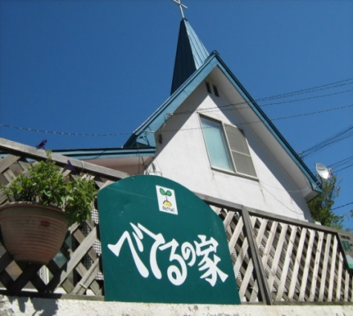
考察
●単語頻度分析：
当事者研究とは自分と病気の苦労と人間関係に関する
研究であることが可視化された
●評判分析：
「自分」「人」「幻聴さん」は好評語としても評価
病気に対する当事者研究におけるポジティブな姿勢
●「回復」：
仲間と共に、回復のプロセスで、自分が発見したことを
悩んでいる人や社会に伝えたい思い
⇒心的外傷後成長（PTG）

Slide 16
考察
野中（2011）は新たな回復概念は「精神障害をもつ方々の手記活動から生まれた」と意義づけ、当事者のナラティブにはリカバリーのヒントが満載されていると指摘した。本書の6分野の苦労の内容からは精神障害者固有の「生活のしづらさ」（臺,1981）があらわれていた。
野中（2012）は浦河べてるの家の実践を取り上げ、「治療して『病気』自体をなくしてしまうことを意識」するのではなく、「こうしたあり方は『リカバリー（回復）』という言葉で議論され、注目される」と述べた。浦河べてるの家の当事者研究の成果は、病気と上手につきあいながらの人生や生活の取り戻しをした回復の姿であると言える。
【謝辞】本研究は平成23年度～平成25年度科研費基盤研究C（課題番号:23593195）の助成を受けた。

Slide 17
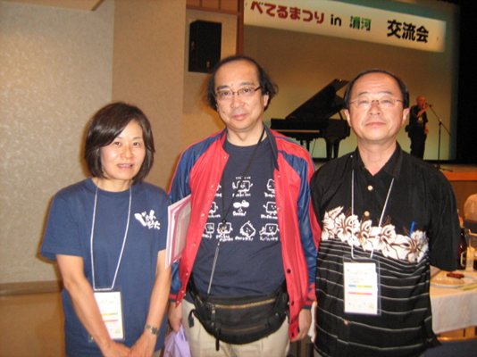
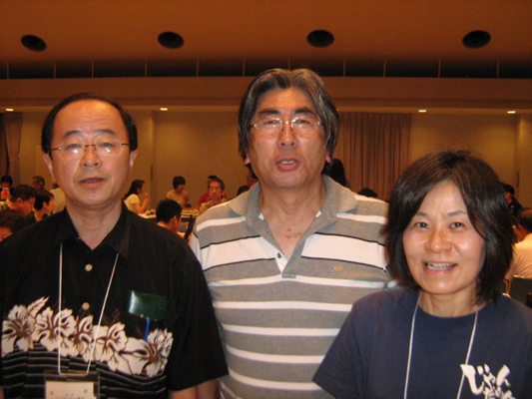
2014べてるまつり 8/29･30 メイドinうらかわ 苦労の先進地うらかわから世界へ
べてるまつり会場で向谷地先生、川村先生と

Slide 18
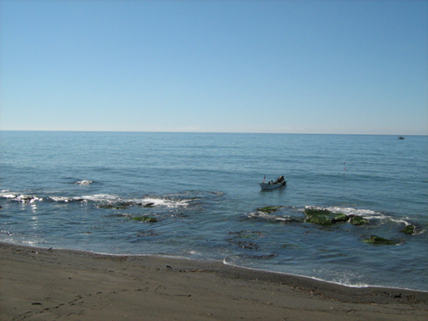
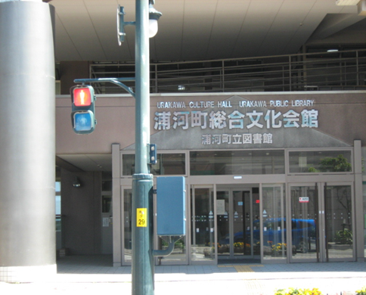
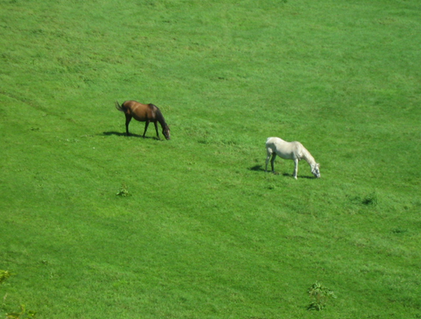
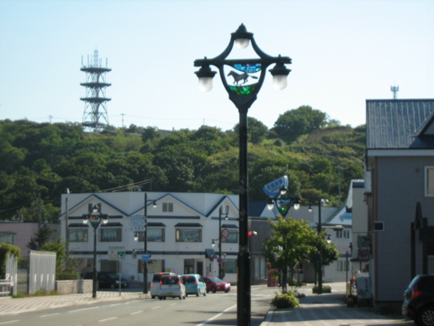
浦河の海と牧場
べてるまつり会場と浦河の町

Slide 19
ありがとうございました
ご自由にお取りください

